Slide 1
第二单元
第1课 有机化合物的结构
第2课时：同分异构体

Slide 2
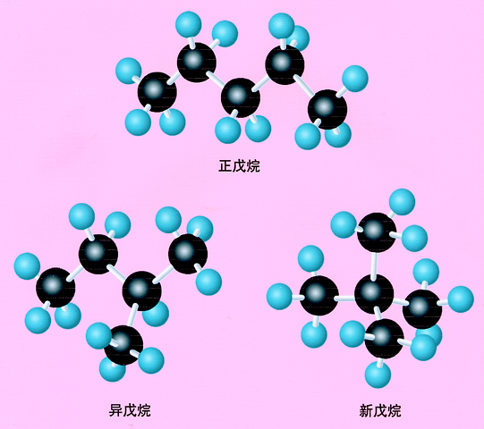
思考
戊烷（C₅H₁₂）可能的结构有哪些？

Slide 3
同分异构现象与同分异构体

Slide 4
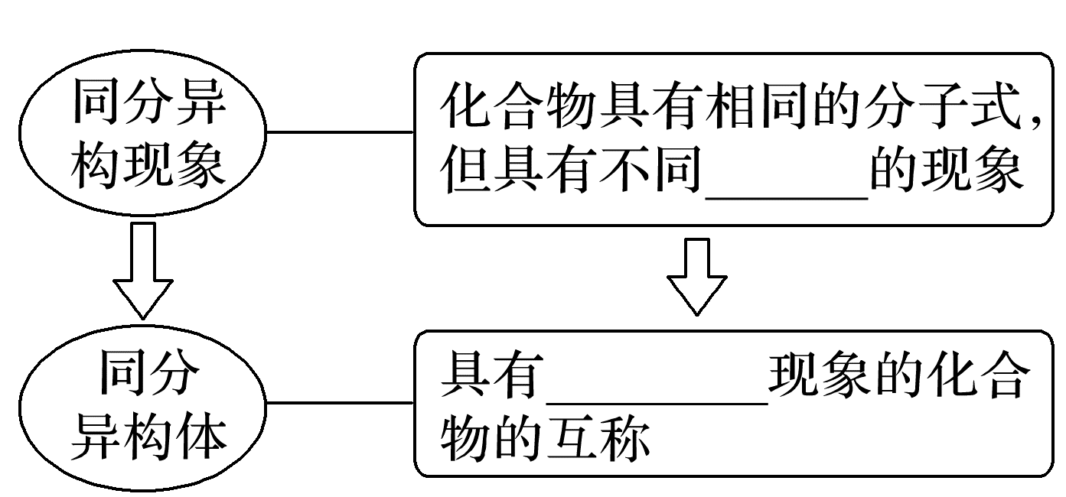
同分异构现象与同分异构体
结构
同分异构
有机化合物中碳原子数目越多，其同分异构体的数目越多。
注意：同分异构体之间的转化是化学变化。

Slide 5
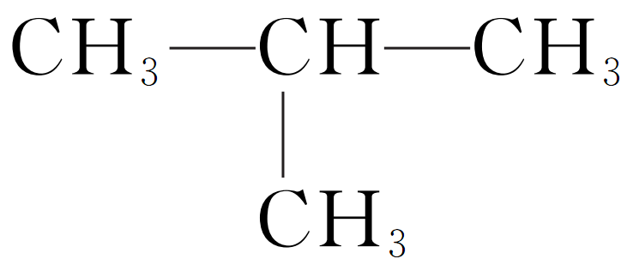
同分异构现象与同分异构体
1、碳链异构
正丁烷：CH₃CH₂CH₂CH₃ 异丁烷：
碳链骨架不同

Slide 6
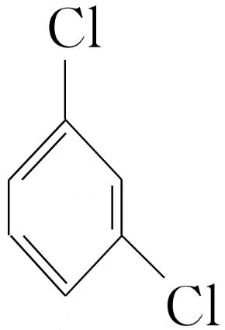
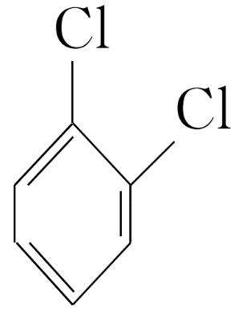
同分异构现象与同分异构体
2、位置异构
1-丁烯：CH₂=CH—CH₂—CH₃
2-丁烯：CH₃—CH=CH—CH₃
官能团或取代基在碳骨架(碳链或碳环)上位置不同
邻二氯苯 间二氯苯
对二氯苯

Slide 7
同分异构现象与同分异构体
3、官能团异构
乙醇：CH₃CH₂OH
甲醚：CH₃—O—CH₃
官能团不同
碳链异构、位置异构和官能团异构均属于构造异构。

Slide 8
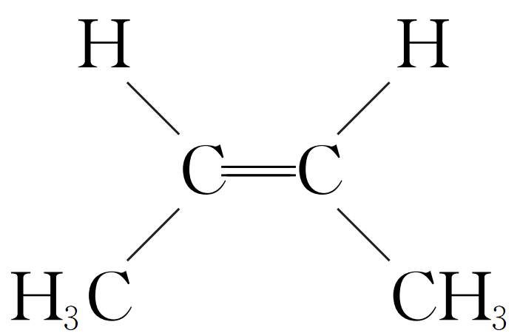
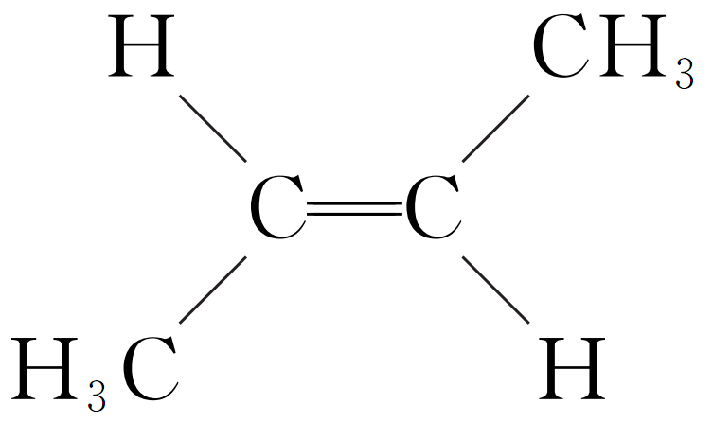
同分异构现象与同分异构体
甲基在双键同一侧的，称为顺式
4、顺反异构
顺-2-丁烯：
反-2-丁烯：
双键碳原子所连的不同原子或基团在空间的排列顺序不同
甲基在双键两侧的，称为反式

Slide 9
同分异构现象与同分异构体
顺反异构和对映异构均属于立体异构。
5、对映异构
乳酸：
存在手性碳原子，互为镜像，彼此不能重合。
与4个不同的原子或原子团相连的碳原子称为手性碳原子

Slide 10
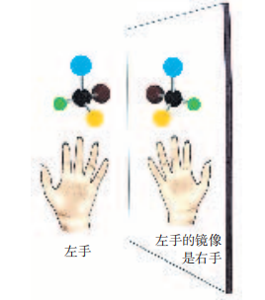
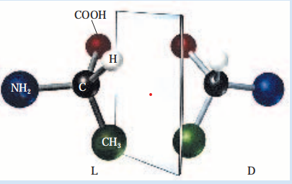
同分异构现象与同分异构体
把像D-丙氨酸和L-丙氨酸分子这样，分子不能与其镜像重叠者，称为手性分子。

Slide 11
同分异构现象与同分异构体
同分异构现象与物质性质
(1)同分异构体虽然分子式相同，但结构不同，性质也存在差异，如三种戊烷沸点：正戊烷＞异戊烷＞新戊烷。
(2)天然植物油主要含顺式脂肪酸，因其抗氧化能力差，稳定性不好，人们会将其氢化处理转化为反式脂肪酸。过多食用富含反式脂肪酸的食物易引发肥胖症和心脑血管疾病。
(3)人体剧烈运动后肌肉发酸会分解出乳酸，乳糖发酵也会产生乳酸，这两种乳酸分子构造相同，物理和化学性质相同，但两者互为对映异构体，其旋光性不同，很多药物也都存对映异构现象，其生物活性可能不同。

Slide 12
同分异构体的书写

Slide 13
同分异构体的书写
减碳法(碳链异构)
主链由长到短，支链由整到散，位置由心到边，排布对邻间。
(以C₆H₁₄为例)
(1)确定碳链 ①先写直链：
C—C—C—C—C—C

Slide 14
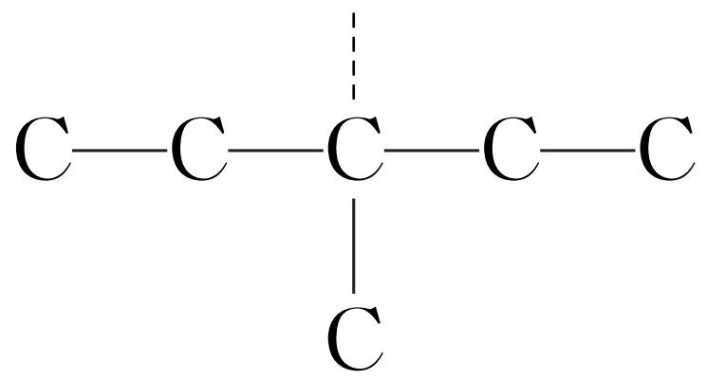
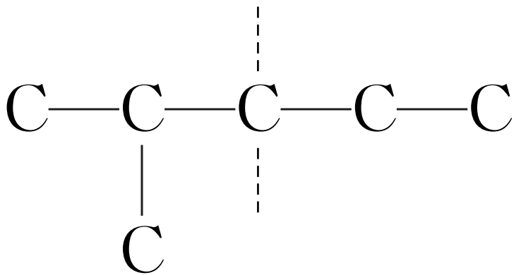
同分异构体的书写
减碳法(碳链异构)
主链由长到短，支链由整到散，位置由心到边，排布对邻间。
②减少一个碳原子，将其作为支链并移动位置：

Slide 15
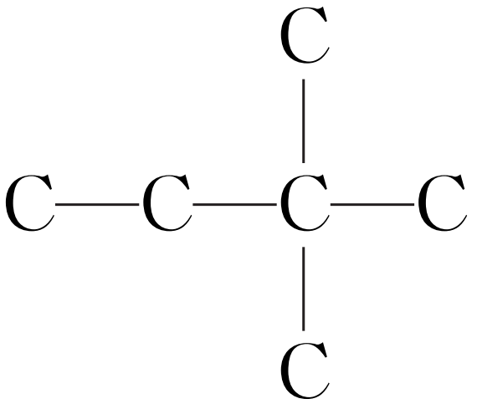
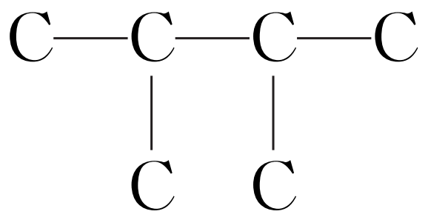
同分异构体的书写
减碳法(碳链异构)
主链由长到短，支链由整到散，位置由心到边，排布对邻间。
③减少2个碳原子，将其作为一个或两个支链并移动位置：
注意：
从主链上取下来的碳原子数，不能多于主链剩余部分的碳原子数。

Slide 16
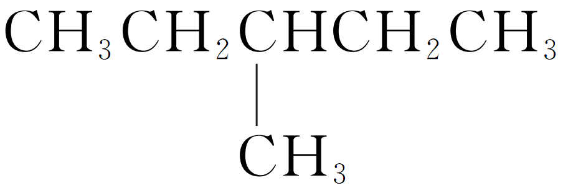
同分异构体的书写
减碳法(碳链异构)
主链由长到短，支链由整到散，位置由心到边，排布对邻间。
(2)补写氢原子：根据碳原子形成4个共价键，补写各碳原子所结合的氢原子。
C₆H₁₄共有5种同分异构体。
CH₃CH₂CH₂CH₂CH₂CH₃、
(CH₃)₂CHCH₂CH₂CH₃、CH₃CH₂C(CH₃)₃、CH₃)₂CHCH(CH₃)₂

Slide 17
同分异构体的书写
烯烃(或炔烃)同分异构体的书写
Ω——不饱和度或缺氢指数
有机物含碳数对应烷烃氢原子数-实际氢原子数
Ω=
2
有机物含碳数x2+2-氢原子数
=
2
烷烃分子中饱和程度最大， 规定其 Ω =0， 其它有机物分子和同碳原子数的开链烷烃相比，每少2个H，则不饱和度增加1。

Slide 18
同分异构体的书写
烯烃(或炔烃)同分异构体的书写
①若Ω=0，说明分子是饱和链状结构
②若Ω=1，说明分子中有一个双键或一个环
③若Ω=2，说明分子中有两个双键或一个三键；或一个双键和一个环；或两个环；其余类推
④若Ω≥4，说明分子中很可能有苯环。

Slide 19
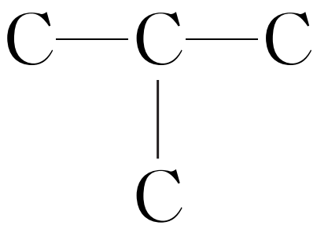
同分异构体的书写
不饱和烃同分异构体的书写
(以C₄H₈为例)
10-8
Ω=
=1
2
说明分子中有一个双键或一个环
(1)按照烷烃同分异构体的书写步骤，写出可能的碳架结构：
C—C
C—C
C—
C
C—C—C—C
C—C

Slide 20
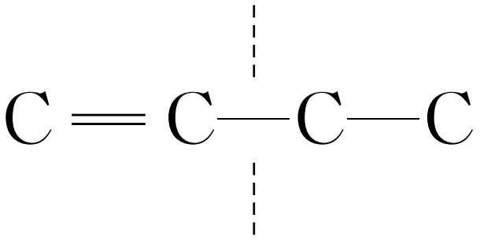
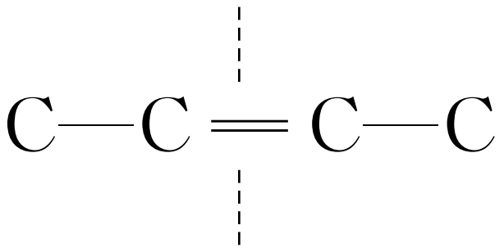
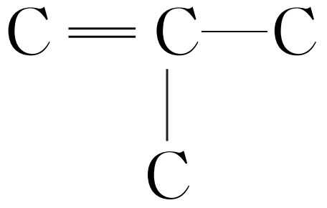
同分异构体的书写
不饱和烃同分异构体的书写
(2)根据碳架结构的对称性和碳原子的成键特点，在碳架上可能的位置添加双键：
(3)补写氢原子：根据碳原子形成4个共价键，补写各碳原子所结合的氢原子。
C₄H₈共有5种同分异构体

Slide 21
同分异构体的书写
烃的衍生物同分异构体的书写
有机物含碳数x2+2-氢原子数-卤素原子数+氮原子数
Ω=
2
1、有机物中的O、S可“视而不见”，不影响Ω
2、卤素原子相当于氢原子
3、一个氮原子相当于多一个氢原子

Slide 22
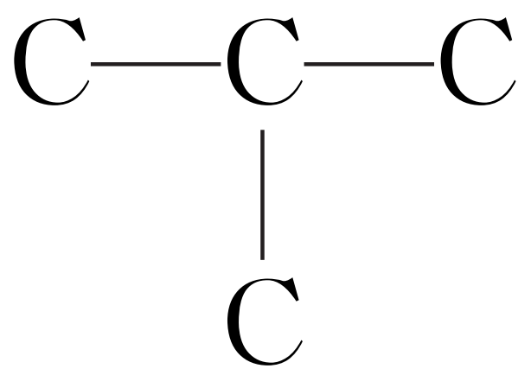
同分异构体的书写
烃的衍生物同分异构体的书写
书写方法：一般按碳链异构→位置异构→官能团异构的顺序来书写。
(以C₄H₁₀O_{为}例)
(1)碳链异构：4个碳原子的碳链有2种连接方式：
C—C—C—C

Slide 23
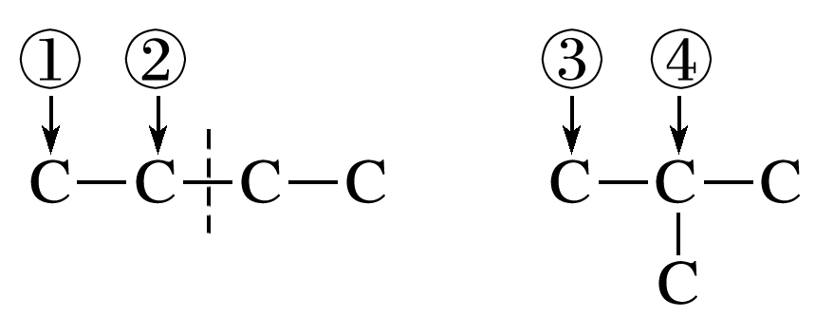
同分异构体的书写
烃的衍生物同分异构体的书写
(2)位置异构：对于醇类，在碳链各碳原子上连接烃基，用“↓”表示连接的不同位置。

Slide 24
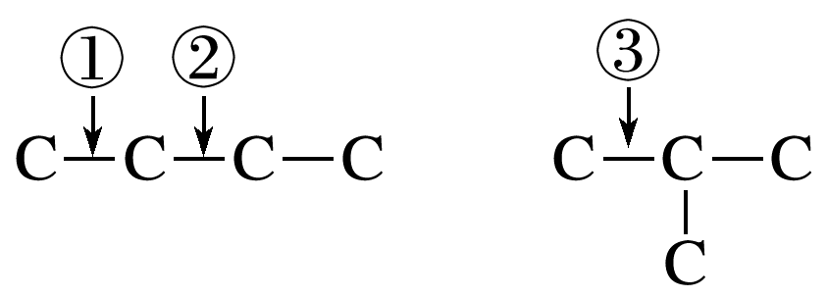
同分异构体的书写
烃的衍生物同分异构体的书写
(3)官能团异构：通式为C_{n}H_{2n＋2}O的有机物在中学阶段只能是醇或醚，对于醚类，位置异构是因氧元素的位置不同而导致的。
故分子式为C₄H₁₀O的有机物共有4种醇和3种醚，共7种同分异构体。

Slide 25
同分异构体数目的判断

Slide 26
同分异构体数目的判断
烃的一元取代物、二元取代物同分异构体数目的判断
(1)烃基数确定一取代产物数目
—CH₃、—C₂H₅各1种；—C₃H₇：2种；
—C₄H₉：4种；—C₅H₁₁：8种。
(2)替代法
如二氯苯(C₆H₄Cl₂)有3种同分异构体，则四氯苯(C₆H₂Cl₄)也有3种同分异构体(将H替代Cl)。

Slide 27
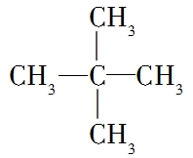
同分异构体数目的判断
烃的一元取代物、二元取代物同分异构体数目的判断
(3)等效氢法
①同一甲基上的氢原子是等效的。
②同一碳原子上所连甲基上的氢原子是等效的。如新戊烷
的四个甲基是等效的，所有的氢原子都是等效的，
故新戊烷的一氯代物只有一种。

Slide 28
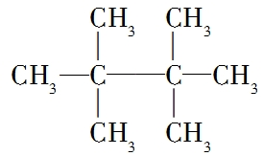
同分异构体数目的判断
烃的一元取代物、二元取代物同分异构体数目的判断
(3)等效氢法
③处于对称位置上的氢原子是等效的。如
其六个甲基是等效的，18个氢原子都是等效的，因此该物质的一氯代物也只有一种。

Slide 29
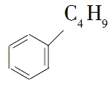
同分异构体数目的判断
烃的一元取代物、二元取代物同分异构体数目的判断
(4)组合法
其苯环的一氯代物有3×4＝12种。

Slide 30
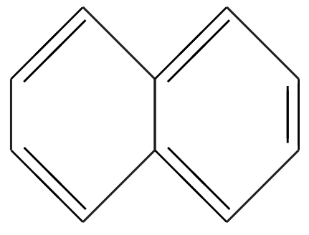
同分异构体数目的判断
烃的一元取代物、二元取代物同分异构体数目的判断
二元取代(移位法)
(1)找出氢原子的种类(等效氢)，一元定位，二元移位。
(2)多元取代(换元法)：有机物中有a个氢原子，若m＋n＝a，则其m元取代物与n元取代物种类相等。
10
有10种二氯取代物，则其六氯取代物有 种。

Slide 31
1、下列化合物中存在顺反异构的是( ) A．CH₂==CH₂
B．CH₂==CCl₂ C．CH₃CH==CHCH₂CH₃
D．(CH₃)₂C==CHCH₃
C

Slide 32
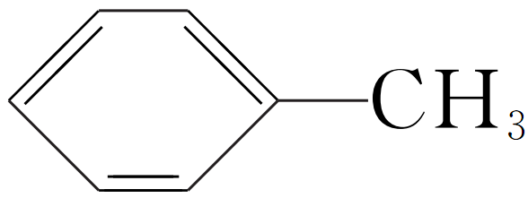
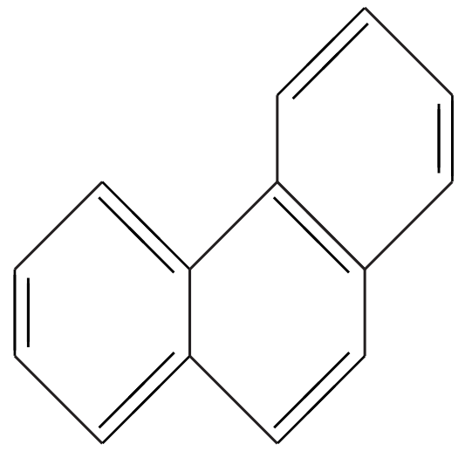
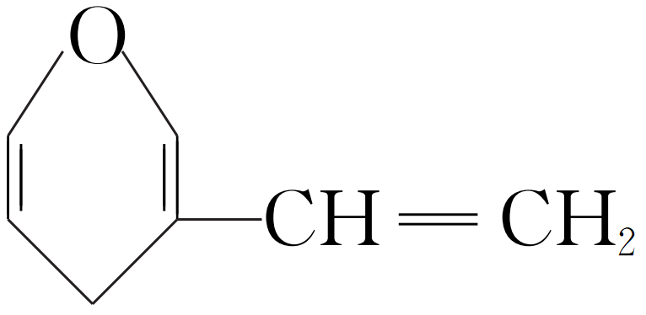
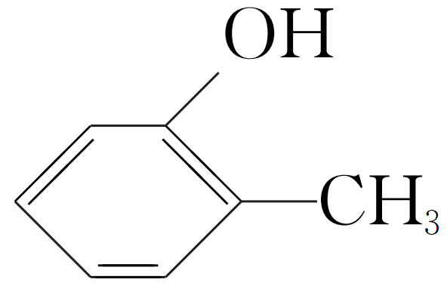
2、下列有关同分异构体的叙述正确的是( ) A． 苯环上的一氯取代物有5种
D
B．丁烷(C₄H₁₀)的二氯取代物最多有4种
C．菲的结构简式为 ，其一硝基取代物有10种 D． 和 互为同分异构体

Slide 33
01
02
03
同分异构现象与同分异构体
同分异构体的书写
同分异构体数目的判断
烃的一元取代物、二元取代物同分异构体数目的判断
碳链异构
烷烃同分异构体的书写—减碳法
位置异构
烯烃(或炔烃)同分异构体的书写
官能团异构
顺反异构
烃的衍生物同分异构体的书写
对映异构

